Slide 1
Puskesmas
Keyisa Raihan I. S.
5025211002

Slide 2
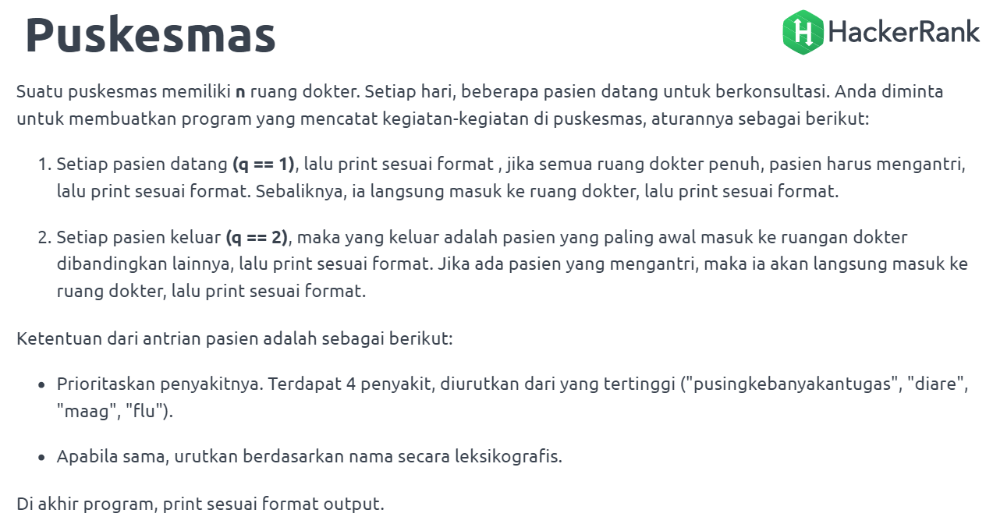
Soal

Slide 3
Priority Queue dan Queue
Untuk menyelesaikan soal teersebut saya menggunakan Priotiry queue dan queue
Priority queue akan berguna untuk mengurutkan pasien dalam antrian berdasar tingkat penyakit, dan nama
Sedangkan queue berguna untuk list yang sudah berada di dokter, karena ketika sudah ada di ruangan dokter, maka yang pertama masuk ke ruangagn dokter, adalah yang pertama keluar

Slide 4
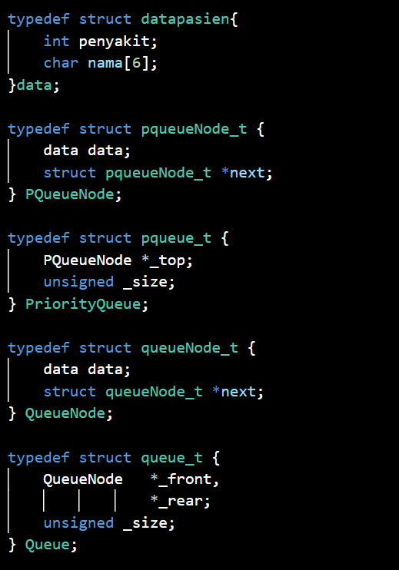
Struct
Kedua pque dan queue sama samaa mengadopsi struct data pasien, yaitu
Int penyakit
Char nama

Slide 5
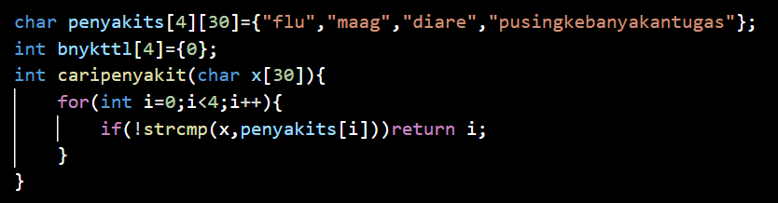
Masalah penyakit
Untuk mempermudah pengurutan dalam priority queue, maka kita menyimpan penyakit dengan integer, sesuai urutan urgensi sesuai pada array, dan untuk convert dari string ke integer, maka akan memanggil fungsi caripenyakit()

Slide 6
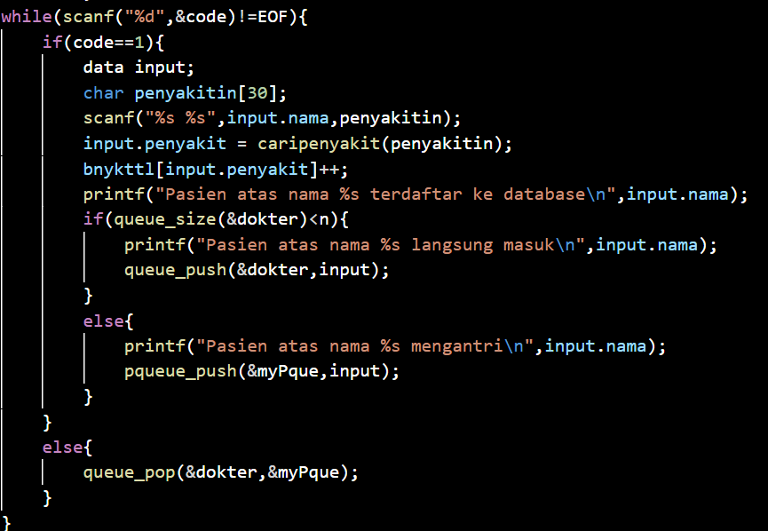
Main
Jika code=1, maka menerima input nama dan penyakit, lalu penyakit akan di convert ke integer. Jika size queue dokter masih lebih kecil dari banyak ruangan dokter, maka pasien yang baru diinput akan langsung masuk ke queue. Jika tidak maka pasien akan dimasukkan ke priority queue
Jika code =2, maka akan memanggil fungsi pop, yang dimodifikasi

Slide 7
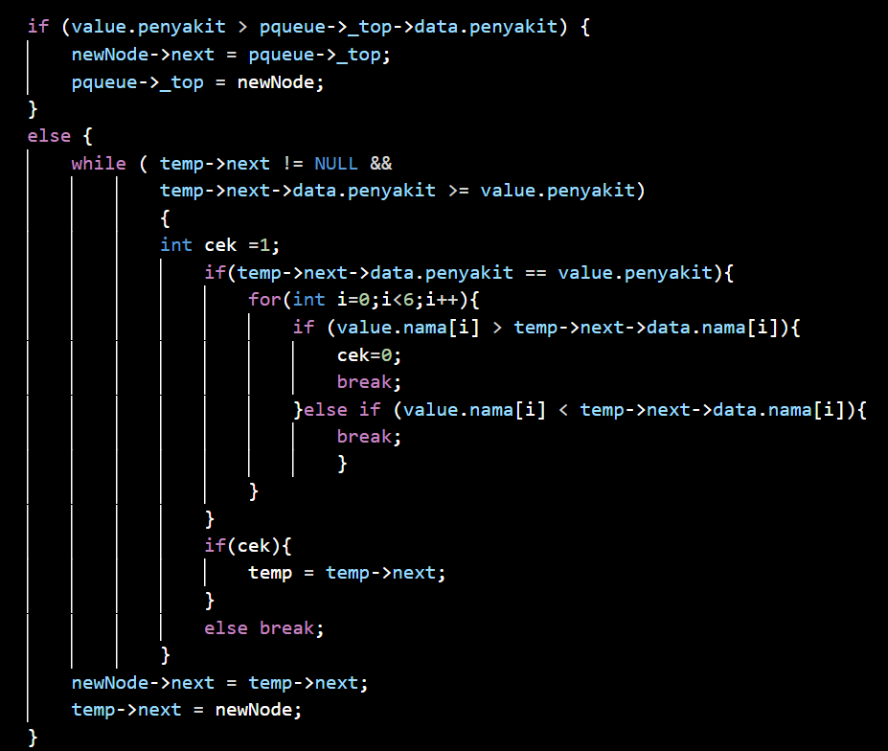
Pushback PQUE
Dalam pque, pasien akan diurutkan berdasar kan besar nilai urgensi penyakitnya secara descending (terbesar ke terkecil)
Jika terdapat penyakit yang sama maka, akan diurutkan berdasarkan leksikografitas dari terkecil ke terbesar

Slide 8
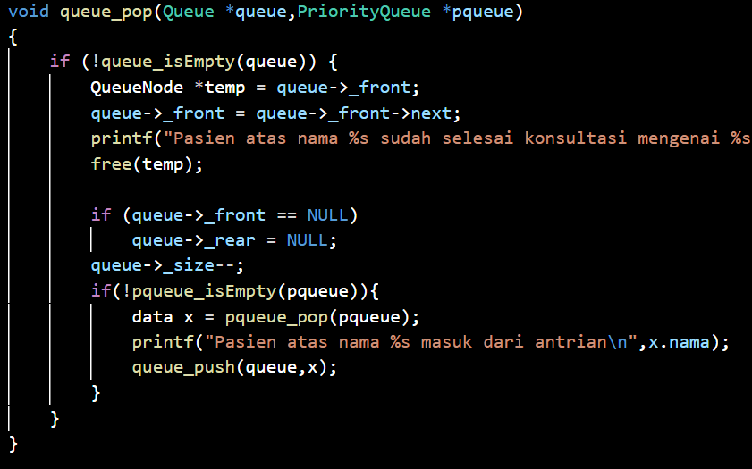
Pop (code=2)
Jika code = 2, maka pasien terdepan dari queue dokter, akan di pop, lalu jika priority queue (antrian) tidak kosong maka, pque akan di pop lalu hasil popnya akan di push ke queue dokter

Slide 9
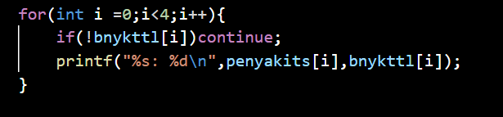
Output akhir
Setelah EOF, maka mengeprint jumlah pasien tiap penyakit, yang sudah disimpan di array.
Jika jumlah pasien penyakit = 0 , maka tidak perlu di print

